Slide 1
size--
Thomas Dooms, Ward Gauderis en Mano Marichal

Slide 2

Binary Data
CFG
Binary Data

Slide 3
Features
Afgewerkt
Binair compressieformaat
Variable length encoding
Extractie
Re-Pair algoritme
Bisection algoritme
Sequitur algoritme
Command line interface
Niet afgewerkt
LZW algoritme
Online LCA algoritme
Offline LCA algoritme
Sequential algoritme
GLZA algoritme (optioneel)
Multithreaded encoding
Multithreaded decoding
Visuele representatie
Vergelijking

Slide 4
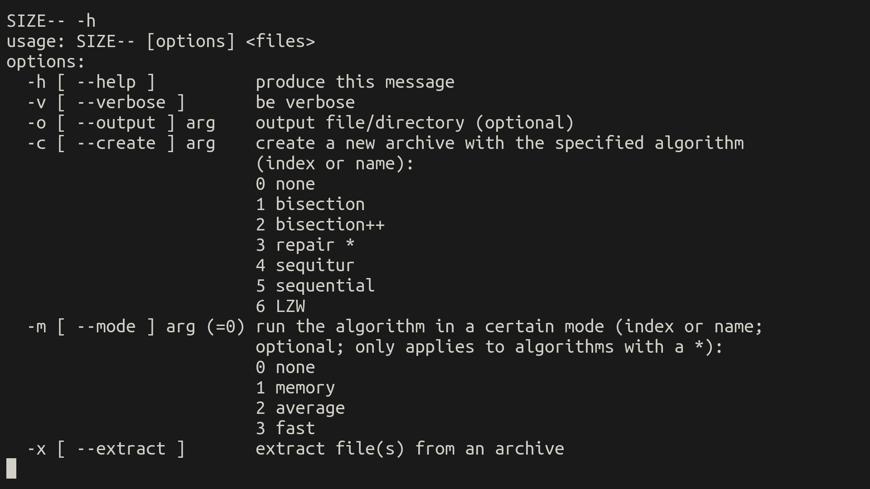
Command Line Interface

Slide 5
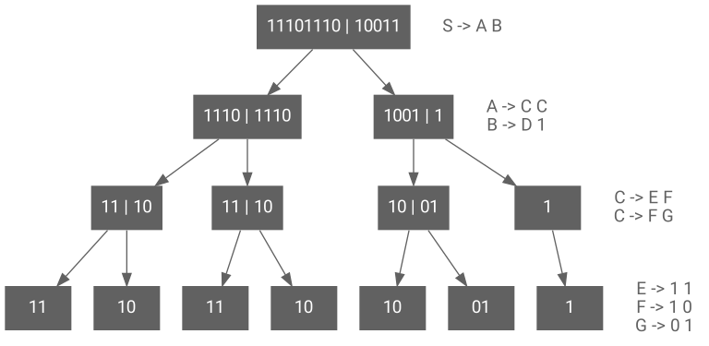
Bisection
Basisgeval: |σ| = 1
Inductie:
Zoek grootste k zodat 2^k < |σ|
Splits σ op in strings met lengte 2^k en |σ| - 2^k en voeg productie toe
Herhaal op substrings
 | Bisection | Bisection++
Human Genome (915 MB) | Duur: 182.86 s Grootte: 914 MB Ratio: 99.89 % | Duur: 40.02 s Grootte: 210 MB Ratio: 22.95 %
Silesia Benchmark Tar (202 MB) | Duur: 64.14 s Grootte: 314 MB Ratio: 155.45 % | Duur: 9.39 s Grootte: 90.7 MB Ratio: 44.90 %
CG Engine BMP (28.6 MB) | Duur: 6.12 s Grootte: 32.9 MB Ratio: 115.03 % | Duur: 0.95 s Grootte: 10.1 MB Ratio: 35.32 %
Beemovie Script (51.5 KB) | Duur: 0.03 s Grootte: 105 KB Ratio: 203.89 % | Duur: 0.01 s Grootte: 28.3 KB Ratio: 54.95 %

Slide 6
PAL
formaat
String size: 32 bits
Production size: 32 bits
flags: 8 bits
unique code: 8 bits -> 93
Huffman tree
Productions
String data

Slide 7
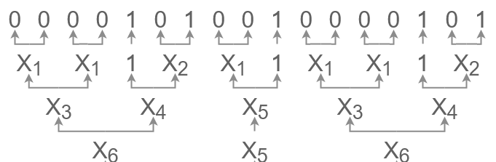
Extractie
Binary Data
CFG
Binary Data
X1 ➞ 0 0
X2 ➞ 0 1
X3 ➞ X1 X1
X4 ➞ 1 X2
X5 ➞ X1 1
X6 ➞ X3 X4

Slide 8
Sequitur
Slecht algoritme in het algemeen (verouderd)
Grondlegger in GBC
Zeer goed voor repetitieve bestanden
Waarom:
Memory usage: Voor elke byte 2 bytes (digram) + pointer opslaan
CPU time: Veel toevoegen en verwijderen uit beide tabellen
fg
6
na
5
6
Aa
2
6
oa
2
6
cd
7
na
5
6
ap
2

Slide 9
Re-pair
ab
cd
da
Zoek het paar ab dat het meeste voorkomt
Vervang alle xaby door xAy
Voeg productie A ➞ ab toe
Herhaal totdat geen paar > 1 keer voorkomt
5
9
15
3
12
4
29
Almost 0(n) approved!
ab
8
cd
7
da
7
fg
6
fh
5
6
na
5
6
qa
5
6
Aa
2
6
ba
2
6
oa
2
6
ad
2
ap
2
ar
2
ab
8
cd
7
da
7
fg
6
qa
6
6
na
5
6
fh
5
6
Aa
2
6
ba
2
6
oa
2
6
ad
2
ap
2
ar
2

Slide 10
Vergelijking
 | Re-pair (8) | Bisection++ | Sequitur (WIP) | gzip
Human Genome (915 MB) | Duur: 406 s Grootte: 214.4 MB Ratio: 23.43 % | Duur: 40.02 s Grootte: 210.1 MB Ratio: 22.95 % | Memory overflow | Duur: 216.34 s Grootte: 252.4 MB Ratio: 27.58 %
Silesia Benchmark Tar (202 MB) | Duur: 117 s Grootte: 69 .0 MB Ratio: 34.15 % | Duur: 9.39 s Grootte: 90.6 MB Ratio: 44.90 % | Duur: 177 s Grootte: 90.7 MB Ratio: 44.90 % | Duur: 9.82 s Grootte: 65.1MB Ratio: 32.22 %
CG Engine BMP (28.6 MB) | Duur: 8.8 s Grootte: 7.7 MB Ratio: 26.92 % | Duur: 0.95 s Grootte: 10.1 MB Ratio: 35.32 % | Duur: 18.3 s Grootte: 10.2 MB Ratio: 35.32 % | Duur: 0.79 s Grootte: 7.2 MB Ratio: 25.17 %
Chessboard BMP (768 KB) | Duur: 0.16 s Grootte: 320 B Ratio: 0.041 % | Duur: 0.03 s Grootte: 472 B Ratio: 0.041 % | Duur: 0.17 s Grootte: 384 B Ratio: 0.048% | Duur: 0.03 s Grootte: 10.1 KB Ratio: 1.31 %
Beemovie Script (51.5 KB) | Duur: 0.04 s Grootte: 22.9 KB Ratio: 44.46 % | Duur: 0.01 s Grootte: 28.3 KB Ratio: 54.95 % | Duur: 0.05 s Grootte: 32.1 KB Ratio: 62.1 % | Duur: 0.02 s Grootte: 21.1 KB Ratio: 40.97 %

Slide 11
size--

